Slide 1
Eindwerk ict veiligheid
MICHAEL DE VRIEZE
MARLIES DESCHRYVER

Slide 2
Wat moet er gebeuren?
DE STANDAARD CRETERIA MOET AANGEPAST WORDEN( PASWOORDEN EN DERGELIJKE
ROUTER MOET GECONFIGUREERD WORDEN( LEASE TIME, IP, DNS)
MAC ADRESSEN MOETEN OPGENOMEN WORDEN
KANAAL MOET AFGESTEMD WORDEN
WPA 2 BEVEILIGING MOET OPGESTELD WORDEN

Slide 3
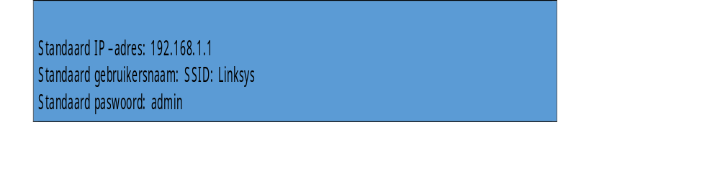
Standaard criteria opzoeken

Slide 4
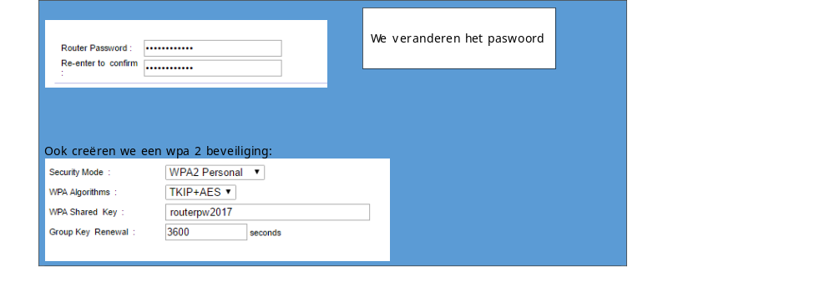
Beveiliging
WE VERANDEREN HET PASWOORD

Slide 5
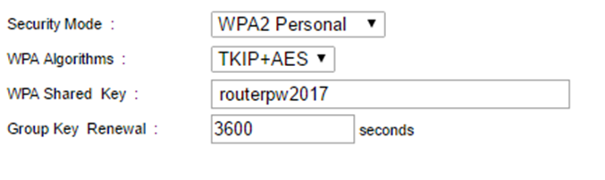
Beveiliging
WE VERANDEREN HET PASWOORD

Slide 6
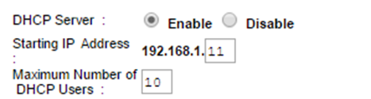
IP, mac en dns
File Server: 192.168.1.10
Netwerkprinter 1: 192.168.1.5
Netwerkprinter 2: 192.168.1.6

Slide 7
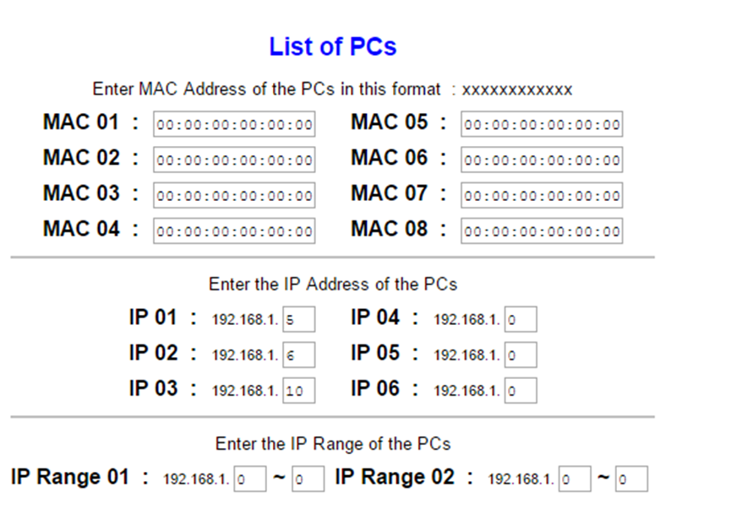
IP, mac en dns
File Server: 192.168.1.10
Netwerkprinter 1: 192.168.1.5
Netwerkprinter 2: 192.168.1.6

Slide 8

IP, mac en dns
WE ZOEKEN DE PRIMARY EN SECONDARY DNS OP VAN ONZE PROVIDER
IN DIT GEVAL IS DIT PROXIMUS
WE VOEREN DE DNS IN

Slide 9
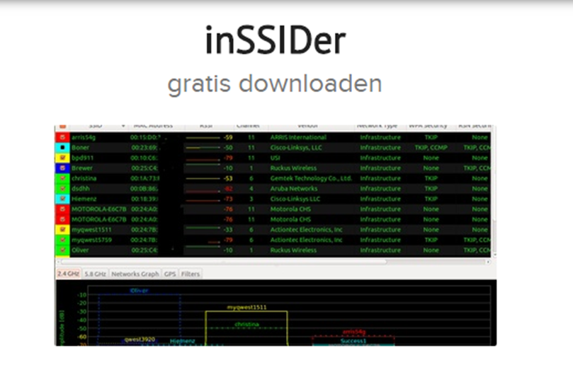
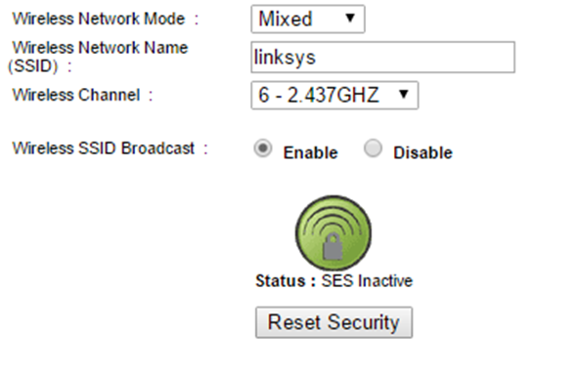
OPTIMALE CONFIGURATIE
WE DOWNLOADEN HET PROGRAMMA INSSIDER VOOR HET GESCHIKTE KANAAL TE VINDEN

Slide 10
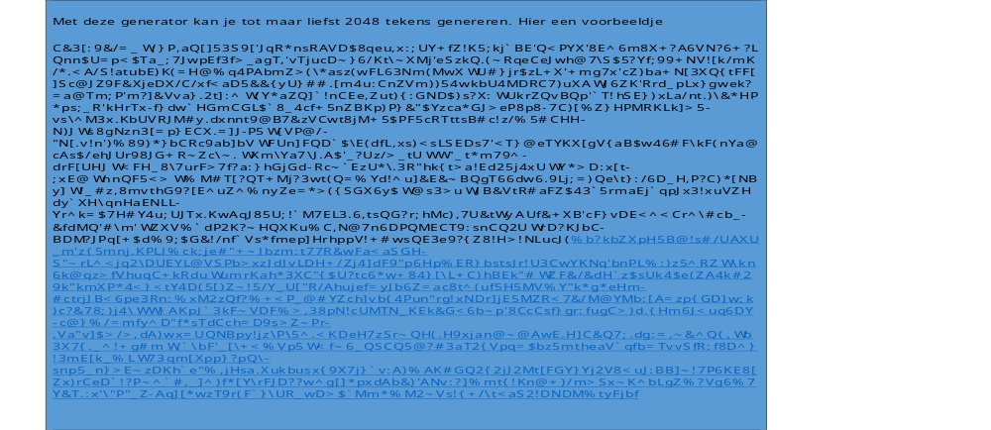
OPTIMALE CONFIGURATIE
WE GEBRUIKEN EEN WACHTWOORD VAN 2048 TEKENS

Slide 11
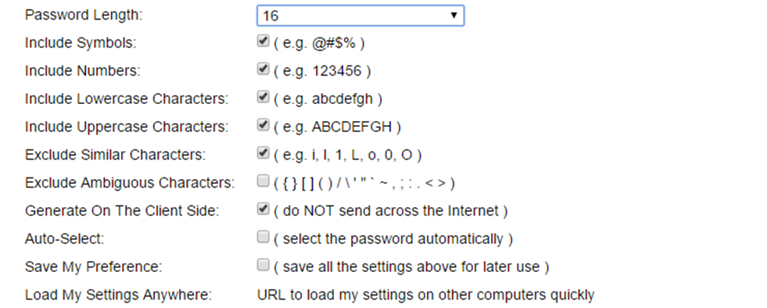
OPTIMALE CONFIGURATIE
NOPE, LATEN WE HET HOUDEN OP 16 TEKENS

Slide 12

GEEN POTTEKIJKERS
WE VERBERGEN ONZE SSID

